Slide 1
Сучасні підходи до навчання грамоти дітей, викладання математики та інтегрованого курсу «Я досліджую світ» у 1-му класі
Колосок В.В.
Тренер НУШ

Slide 2
Ранкове коло
1.Вправа «Привітання»( Передати імпульс правою рукою і сказати «Добрий день!», потім лівою.)
2. “ Мені у житті щастить бо…”
3. Гра на згуртування колективу. « Знайди собі пару за ознакою»
4.Записати:- 1 іменник
2 прикметника
3 дієслова
4 дивіз, який вас рухає.

Slide 3
Щоденник вражень
Весна прийде тоді, коли…
У своєму навчальному
кабінеті я хочу поміняти…

Slide 4
Що повинен вміти робити вчитель, щоб якісно організувати навчально-виховний процес за новим Державним стандартом початкової загальної освіти?
Знати і розуміти вимоги Державного стандарту початкової загальної освіти.
Опрацювати і використовувати на практиці методики, які дозволяють реалізувати інтегрований, діяльнісний та компетентнісний підходи.
Уміти складати власну навчальну програму, якісно заповнювати резервні години типових навчальних програм.
Створювати комфортне освітнє середовище для учнів класу та ефективно його застосовувати.

Slide 5
«Я досліджую світ» (інтегрований курс)
Інтегроване навчання засновано на комплексному підході. Навчання розглядається через призму цілісної картини світу, а не ділиться на окремі дисципліни.

Slide 6
Упродовж навчального року можна опрацювати з учнями 35 тем (за кількістю навчальних тижнів).
Виконуючи цікаві завдання та вправи, діти не лише опанують програмовий матеріал, а й розширюють свої уявлення про різні сфери життєдіяльності людини.
Такий підхід сприятиме розвитку аналітичних та синтетичних мисленнєвих навичок школярів і формуванню в них більш цілісного уявлення про світ.
Кожен день варто присвятити розкриттю певної мікротеми у межах загальної теми тижня. Залежно від рівня навчальних можливостей учнів класу, матеріально-технічного і методичного забезпечення школи та її бібліотечних фондів роботу можна спланувати по-різному.

Slide 7
Передбачається, що першокласники отримають інтегрований підручник у декількох частинах (1 на місяць), сторінки якого будуть відображати зміст певних мікротем інтегрованих навчальних днів у межах загальної теми тижня. Планується забезпечити учнів навчальним зошитом, як логічним доповненням до інтегрованого підручника, а також робочими зошитами (збірниками завдань і вправ) з навчання грамоти та математики.

Slide 9
Знання запам’ятовуються краще тоді, коло діти все попробують, пощупають, побачать і т.д. Під час такого навчання слабі діти вирівнюються.
Треба підбирати такі вправи, які активізують мислення.
Коли дитина думає Хто? Де? Коли? Навіщо? Мозок працює дуже активно. Під час вивчення правила такого не відбувається

Slide 10
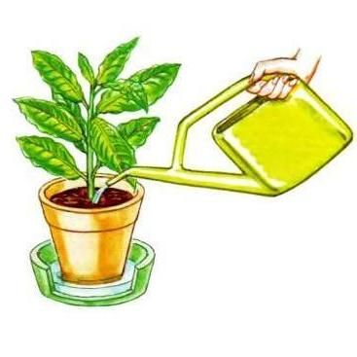
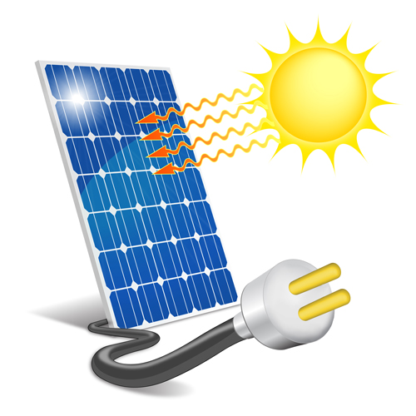
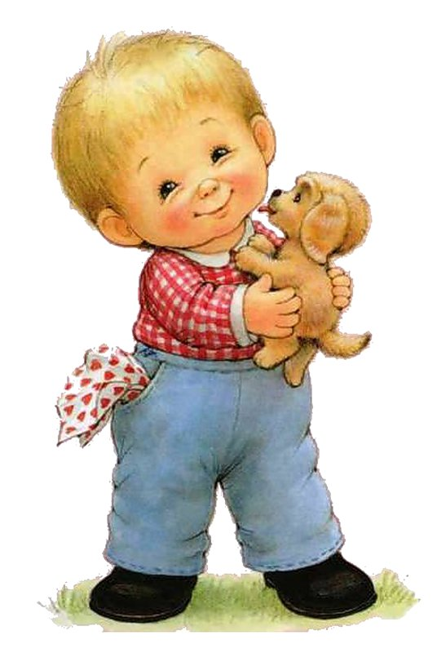
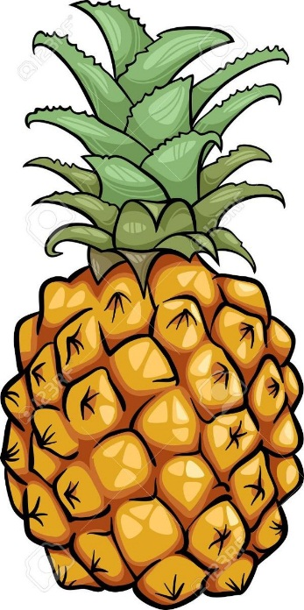
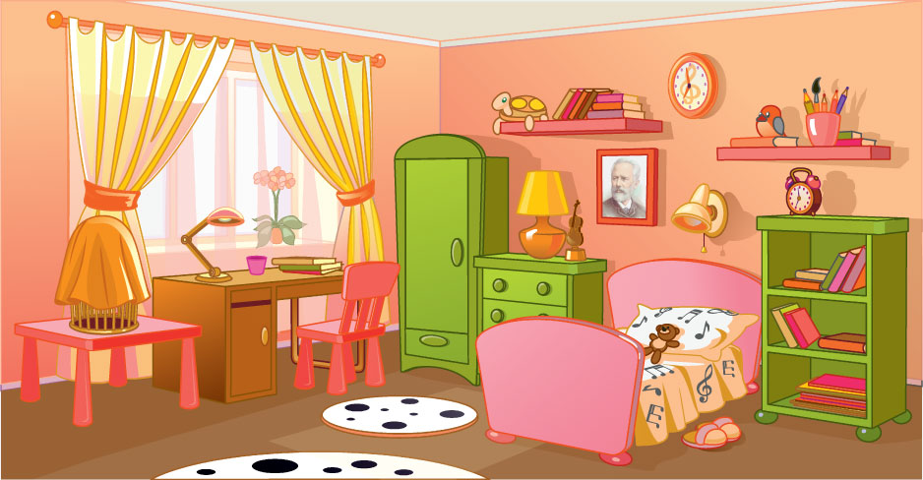
Що може об’єднати ці малюнки ?

Slide 11
Словникові слова

Slide 12
Розподіл на 4 групи.
1. По середині записати будь-яке слово в
якому не менше 8 букв.
2. До кожної букви придумати слово.
3. Скласти розповідь із цими словами.
4. Намалювати малюнок.
5. Самооцінка.

Slide 13
Математика
Коробки з маніпуляційним матеріалом ( танграми, набори геометричних фігур, рахувальні палички, кубики, грошові одиниці, математичні ігри…..
Математичні походи- це спосіб опановування змісту математичних законів шляхом спостереження за проявом закономірностей в навколишньому середовищі поза шкільним кабінетом
Дискусії на математичну тему, які розвивають математичну мову із застосуванням математичних термінів

Slide 14
Розподіл на 4 групи
1 і 3 групи обчислюють задачу під № 1.
2 і 4 групи - №2.

Slide 15
Розв’язуємо задачі
Задача 1
Ліза запланувала використати 48 метрів пластикової огорожі для того, щоб побудувати вольєр для своєї собаки. Допоможіть Лізі обчислити розміри вольєру з найбільшою шириною.
Задача 2
Ваша команда під час ярмарку заробила 25 гривень. Ви прийшли до цукерні, де вам потрібно витратити всі гроші. Кожен має купити щось для себе. Цукерка на палочці- 2 гривні, карамелька- 1 гривні, тістечко- 4 гривні.

Slide 16
Використовуючи в практичній діяльності інноваційні форми роботи, методичні прийоми, нестандартні види завдань, необхідно дотримуватись основних канонів класичної методики викладання математики, щоб нововведення не привели до порушення цілісності, системності і науковості при опрацюванні програмового матеріалу з учнями.

Slide 17
Запам’ятай приклади.

Slide 18
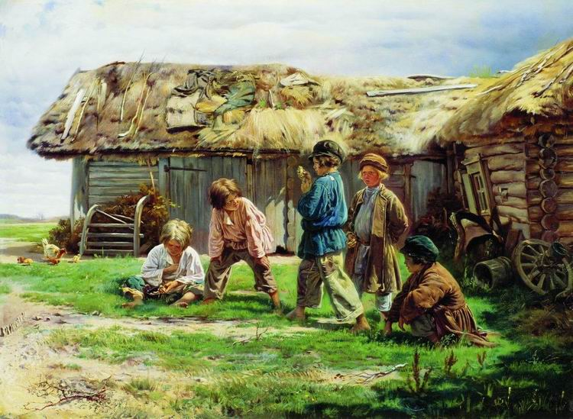
Фасилітована дискусія «Входження в картину»

Slide 19
Вправа « Складаємо казку»
У торбинку кладемо стільки предметів, скільки учнів у класі. Кожен по черзі наосліп витягує один предмет і складає про нього речення так, щоб воно продовжувало попереднє, решта класу записує його в зошит. Так пишеться казка, яка починається словами: «Колись давним-давно…»
Діти вчаться оцінювати характеристики предметів, способи його застосування, розвивати вміння коротко висловлювати думку, але найголовніше- логічно поєднувати своє речення з попереднім, щоб продовжити розвиток подій.

Slide 20
Руханка
Гра «Желе»
Гра « Літачки»

Slide 21
Вправа «Історії на одну букву»
Поміняти склад груп
Скласти історію , де всі слова починаються на одну букву

Slide 22
Вправа “Ручки на середину”
Стратегія дає змогу взяти участь в обговоренні всім членам групи. Учень, який почав обговорювати проблему, кладе ручку на середину столу. Тепер він повинен почекати, доки всі члени групи не висловлять свою думку, а потім настане його черга і він забере ручку, щоб висловити свою наступну думку. Вчитель може підійти до групи та, взявши одну з ручок, запитати про внесок цього учня в роботу групи.

Slide 23
Лепбук- тематична папка з таємницями, з цікавинками.
Ця тека готується разом із дітьми, можна кожного дня по частинці, можна впродовж одного дня, але діти роблять самі за зразком вчителя. Можна по групам, можна один на всіх, можна кожного тижня, можна по завершенню теми.
Особливість- розгортається, дописується, щось виймається, використовується багаторазово.
Завдання – розробити ескіз лепбука у групах

Slide 24
Вправа «Курчатко»
Написати історію про потрапляння курчатка в певний колір ,і що воно відчувало.
Як змінювало курчатко колір від залежності від потрапляння в різний колір ситуації навколишнього середовища
Кожна група пише, а потім відбуваються літературні читання, інсценізація.

